Slide 1
第九章 电子商务平台设计与实现

Slide 2
电子商务平台需求分析
电子商务平台分为前台管理和后台管理。前台管理是友好的操作界面，供用户浏览、查询使用。包括：浏览商品、查询商品、订购商品、购物车、用户维护等功能；后台管理是提供给管理员的，其中包括：商品管理、用户管理、网站信息管理、和广告友情链接等。

Slide 3
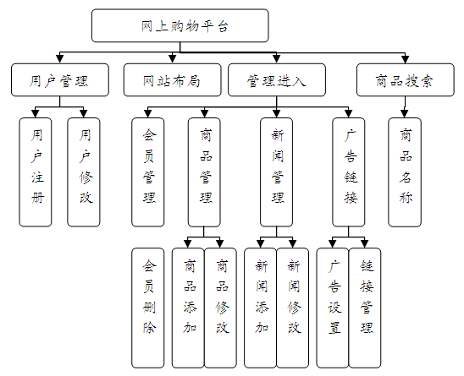

Slide 4
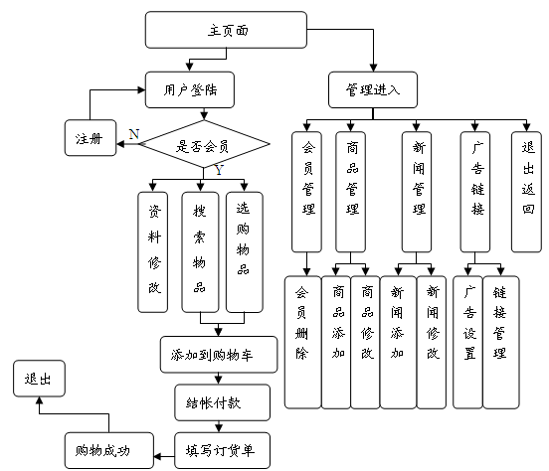
电子商务平台系统流程分析

Slide 5
电子商务平台系统数据库设计
字段 | 字段名 | 类型 | 宽度 | 小数位 | 索引 | 可否为空
Hw_id | 商品编号 | 自动编号 |  |  | 是 | 否
Hw_name | 商品名称 | 文本型 | 50 |  |  | 否
Hw_cash | 商品价格 | 数值型 | 18 | 2
Hw_content | 商品信息 | 备注型 | 255
Hw_pic | 商品图片 | 文本型 | 255
Hw_buys | 商品数量 | 数值型 | 18
Hw_date | 商品日期 | 日期型

Slide 6
字段 | 字段名 | 类型 | 宽度 | 小数位 | 索引 | 可否为空
User_id | 会员编号 | 自动编号 |  |  | 是
User_name | 会员帐号 | 文本型 | 50 |  |  | 否
User_pass | 会员密码 | 文本型 | 50 |  |  | 否
User_adds | 会员地址 | 文本型 | 255
User_mail | 会员E_Mail | 文本型 | 50
User_tel | 会员电话 | 文本型 | 50
User_regtime | 注册时间 | 日期型
User_postcode | 邮政编码 | 文本型 | 50
User_namec | 会员姓名 | 文本型 | 50

Slide 7
字段 | 字段名 | 类型 | 宽度 | 小数位 | 索引 | 可否为空
Basket_id | 购物车编号 | 自动编号 |  |  | 是 | 否
Hw_id | 商品编号 | 自动编号 |  |  | 是 | 否
User_name | 会员帐号 | 文本型 | 50 |  |  | 否
Basket_count | 商品数量 | 数值型 | 18
Basket_date | 购物时间 | 日期型
Basket_check | 是否结帐 | 是/否
Hw_name | 商品名称 | 文本型 | 50
Hw_cash | 商品价格 | 数值型 | 18 | 2
Sub_number | 订单编号 | 文本型 | 50 |  | 是

Slide 8
字段 | 字段名 | 类型 | 宽度 | 小数位 | 索引 | 可否为空
Admin_id | 管理员编号 | 自动编号 |  |  | 是
Admin_name | 管理员帐号 | 文本型 | 50
Admin_pass | 管理员密码 | 文本型 | 50
字段 | 字段名 | 类型 | 宽度 | 小数位 | 索引 | 可否为空
News_id | 新闻编号 | 自动编号 |  |  | 是
News_title | 新闻标题 | 文本型 | 255
News_content | 新闻内容 | 备注型
News_date | 新闻日期 | 日期型

Slide 9
字段 | Name | Mail | Tel | Adds | OICQ | MSN | Sitename | Fax | Code
字段名 | 姓名 | 信箱 | 电话 | 地址 | QQ | MSN | 网站名称 | 传真 | 邮编
类型 | 文本 | 文本 | 文本 | 文本 | 数值 | 数值 | 文本 | 文本 | 文本
字段 | 字段名 | 类型 | 宽度 | 小数位 | 索引 | 口否为空
Id | 自动编号 | 自动编号 |  |  | 是 | 否
url | 链接地址 | 文本型 | 50
Wordlink | 链接名称 | 文本型 | 50
Content | 链接内容 | 文本型 | 50

Slide 10
电子商务平台框架搭建
1、工程创建
2、框架应用
3、数据库的连接
4、各功能模块的实现

